Slide 1
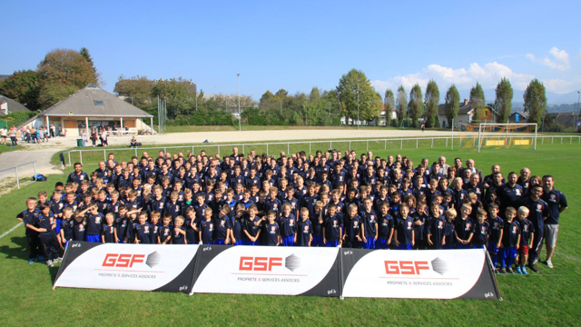
Football Club CHAMBOTTE

Slide 2
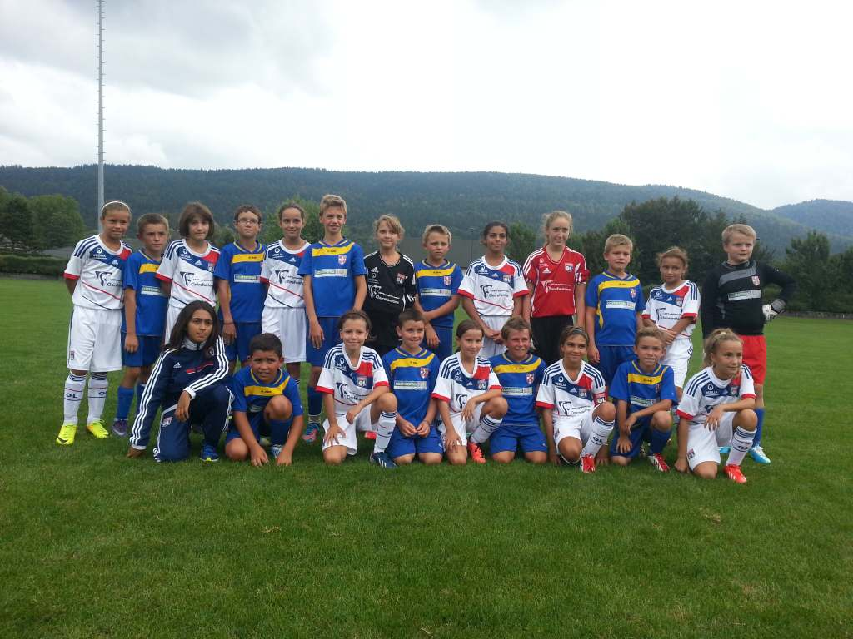
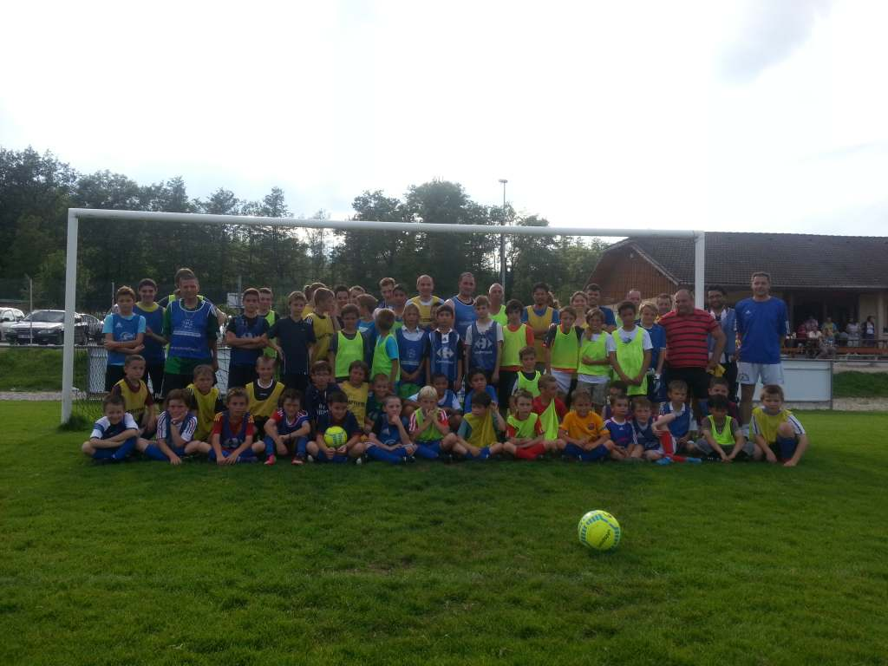
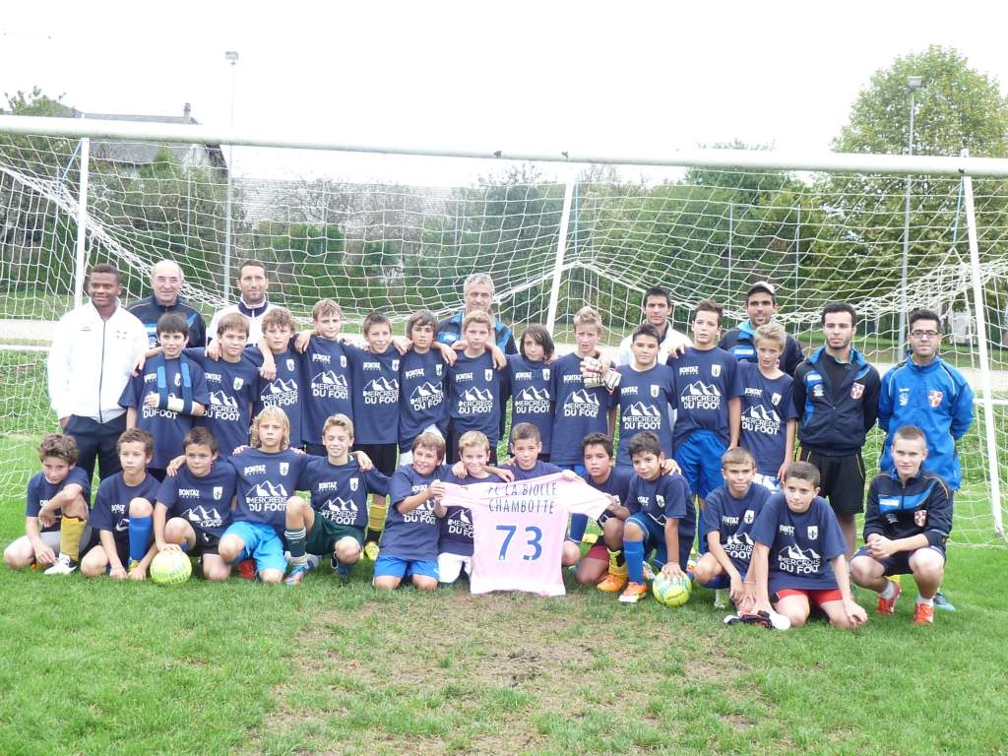
HISTORIQUE du F.C.CHAMBOTTE
GO CLUB
Création du club en 2011
Fusion du F.C.La Biolle (1981) et de l’U.S.Albens (1935)
Par le passé le F.C.La Biolle était en entente dans les catégories jeune avec le club de Grésy sur Aix
(1996 – 2006)

Slide 3
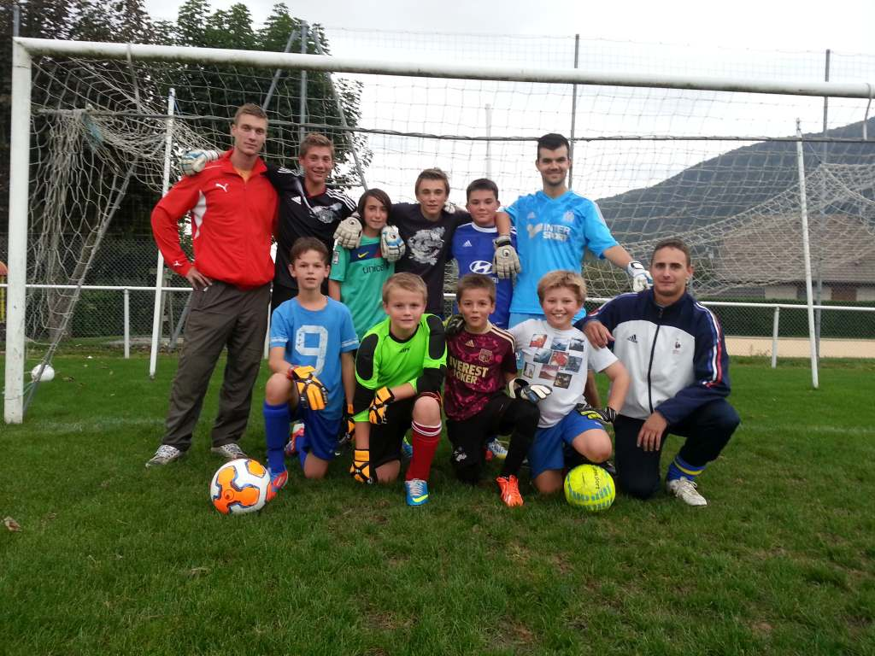
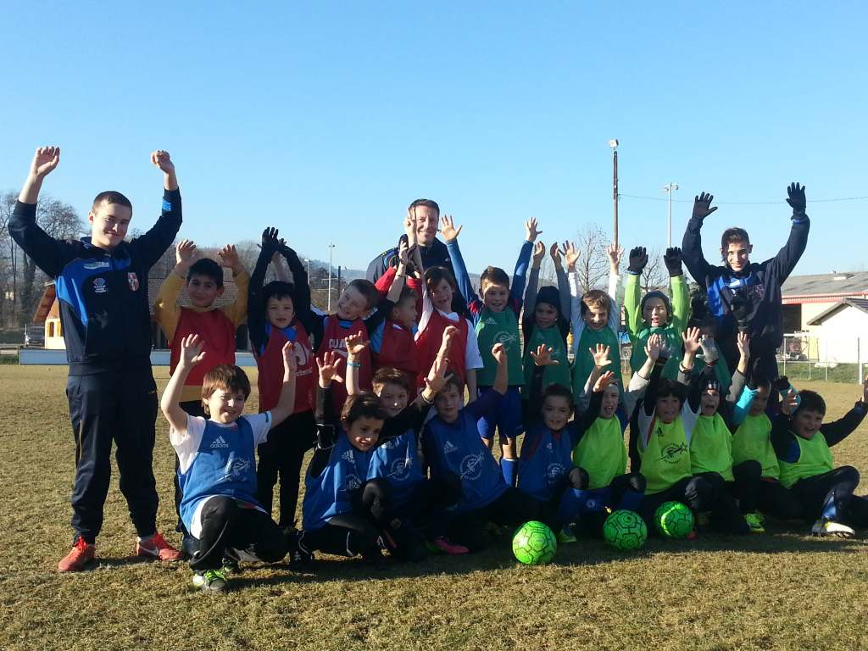
Organisation du F.C.CHAMBOTTE
GO CLUB
L’organigramme administratif est constitué :
- d’un bureau directeur
- d’une commission sponsors
- d’une commission communication
- d’une commission animation
- d’une commission éthique
L’organigramme sportif est constitué :
- d’un responsable technique titulaire d’un diplôme d’état - de responsables de catégories titulaires de diplômes fédéraux
- d’éducateurs pour chaque équipe
- de dirigeants
- d’arbitres

Slide 4
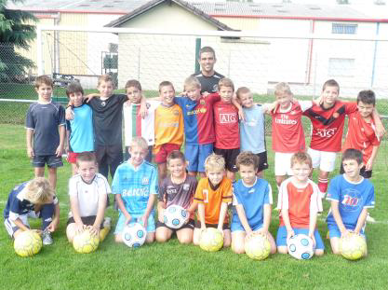
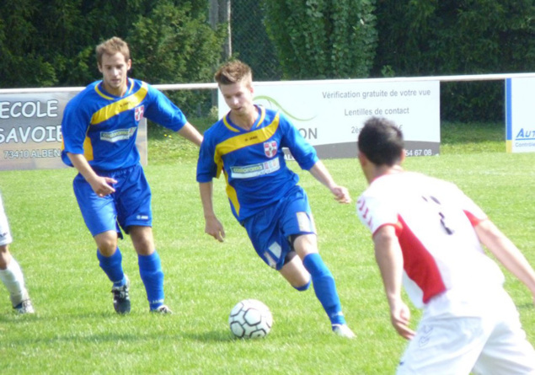
Nombre de joueurs & d’équipes
272 joueurs – 22 équipes
Catégorie | Age | Effectifs | Nbre d’équipes | Nbre d’éducateurs
DEBUTANT U7 | 6 - 7ans | 24 joueurs | 4 équipes | 3 éducateurs
POUSSINS U9 | 8 - 9 ans | 32 joueurs | 4 équipes | 3 éducateurs
PUPILLES U11 | 10 -11 ans | 32 joueurs | 3 équipes | 3 éducateurs
BENJAMINS U13 | 12-13 ans | 41 joueurs | 3 équipes | 3 éducateurs
LOGO CLUB
MINIMES U15 | 14-15 ans | 17 joueurs | 1 équipe | 4 éducateurs
CADETS U17 | 16-17 ans | 16 joueurs | 1 équipe | 2 éducateurs
JUNIORS U19 | 18-19 ans | 16 joueurs | 1 équipe | 2 éducateurs
SENIORS | 20 ans et + | 54 joueurs | 3 équipes | 3 éducateurs
VETERANS | 35 ans et + | 20 joueurs | 1 équipe | 2 éducateurs
FEMININES | 16 ans et + | 20 joueuses | 1 équipe | 2 éducateurs

Slide 5
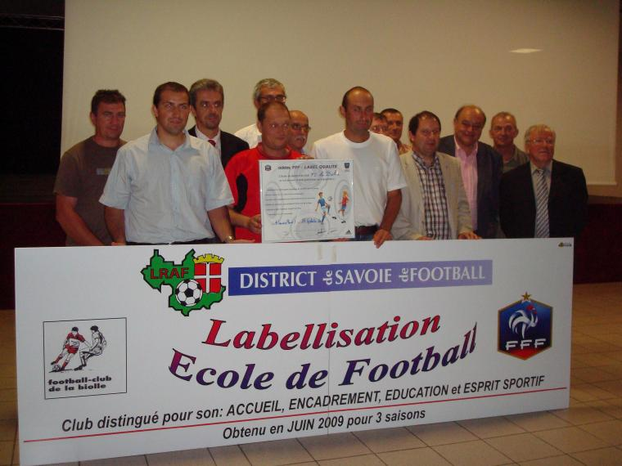
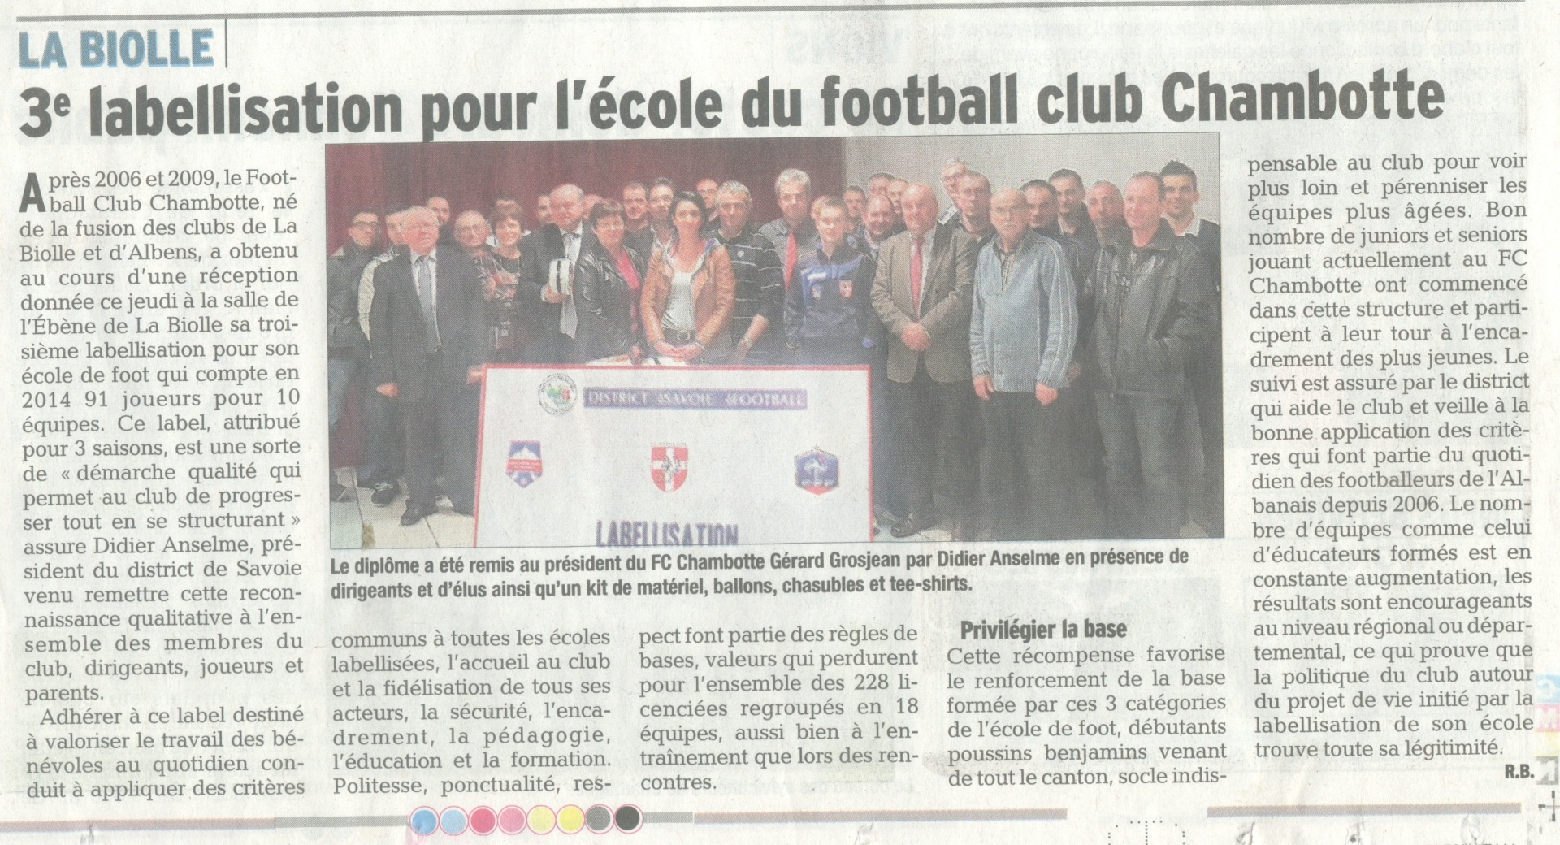
Historique du LABEL
Saison 2005-2006: obtention du label FFF sous l’entité La Biolle..
Saison 2009-2010: renouvellement du label FFF
Renouvellement du label FFF en 2012/2013: FC CHAMBOTTE.

Slide 6
FC CHAMBOTTE
2013 2014 2015
LA BIOLLE
23 JANVIER 2014

Slide 7
Projet CLUB
Structurer le club : LABEL F.F.F.
➢ Développer la pratique du Football en quantité et en qualité
(Football de masse & Football d’élite)
➢ Former les éducateurs pour avoir de la compétence dans la gestion du groupe
➢ Former les arbitres
Encadrer les jeunes en leurs apportant des valeurs éducatives : respect, équité, tolérance…
➢ Développer notre rôle Educatif et Pédagogique
Permettre et faciliter l’intégration sociale
➢ Maintenir nos équipes jeunes au meilleur niveau départemental
➢ Accéder au niveau régional pour l’équipe fanion
LOGO CLUB
Notes:
7

Slide 8
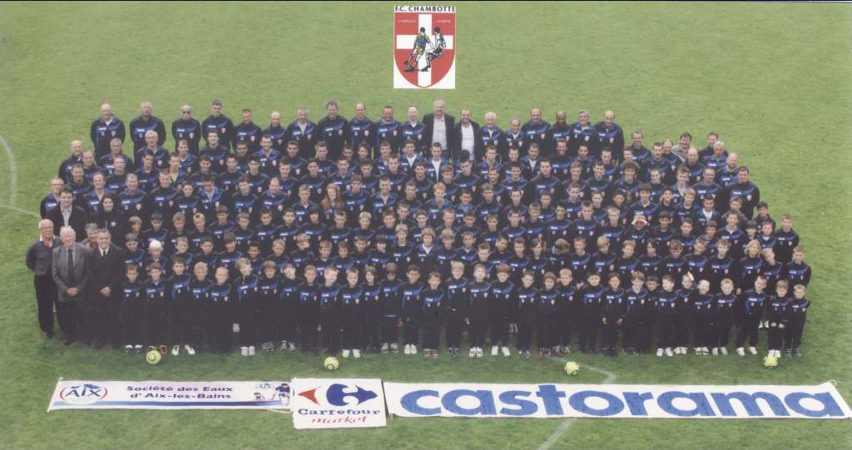
Football Club CHAMBOTTE

